Slide 1
Agentes en la práctica
¿Cuáles son los 5 clientes con mayor DSO este trimestre?
Estos son los 5 clientes con mayor DSO:
De la pregunta al dato en segundos
Un caso real, su arquitectura y cómo se construye con agentes
Respuesta en segundos
Notes:
“En segundos” se refiere a la demo, que responde con 3,5 s de mediana.

Slide 2
Agenda
1
2
3
Problema, solución e impacto
Cómo funciona por dentro
Cómo se construye
Por qué hacía falta y qué cambió
La arquitectura y las decisiones de diseño
A mano, vibe coding y spec driven
8 min
12 min
18 min
Con una demo en vivo en la parte 1.
Notes:
Anticipar que hay una demo en vivo en la parte 1.

Slide 3
El problema: cada dato es un pedido
Parte 1 · El problema
El área de finanzas de una empresa multinacional necesita datos para decidir: cobranzas, pagos e inventario.
Los datos están en el ERP. Para conseguirlos, el usuario de negocio le pide a Sistemas.
Negocio escribe un email
Sistemas lo lee
1
2
4
Arma la consulta y responde
3
Espera un hueco en la agenda
½ día
?
Cada repregunta («¿y por región?», «¿y el trimestre anterior?») reinicia el ciclo.
por pregunta, con suerte
Estimación: escribir el email, que Sistemas lo lea, tenga tiempo y responda.
!
Sistemas se vuelve el cuello de botella de las preguntas repetitivas.
Notes:
Glosario rápido, sin profundizar. DSO: días que tarda la empresa en cobrar. DPO: días que tarda en pagar. DIO: días que el inventario está en stock.
Preguntarle a la audiencia cuántas preguntas se hace un analista antes de llegar a una conclusión.
El medio día es una estimación.

Slide 4
La solución: preguntarle a un agente
Parte 1 · El problema
Un asistente que responde en lenguaje natural
¿Cuáles son los 5 clientes con mayor DSO este trimestre?
El usuario escribe la pregunta como se la haría a una persona.
La respuesta trae un texto que explica el resultado, una tabla, un gráfico, 3 preguntas sugeridas y la exportación a Excel.
Por detrás, un agente traduce la pregunta a SQL, la ejecuta y explica el resultado.
El Cliente A tiene el DSO más alto: 92 días, 26 más que el Cliente E.
Cliente | DSO
Cliente A | 92
Cliente B | 85
Cliente C | 78
Cliente D | 71
Cliente E | 66
A
B
C
D
E
¿Y por región?
¿Y el año pasado?
¿Qué cambió?
Exportar a Excel
Notes:
Esta slide describe el caso real. La demo tiene las preguntas sugeridas, pero no la exportación.
En el caso real, cuando la respuesta no trae tabla, ofrece un link para bajar los datos en CSV.

Slide 5
Demo en vivo
Parte 1 · El problema
3 min · demo UTDT
1
¿Cuáles son las ventas por mes en 2025?
Texto, tabla y gráfico
2
¿Y en 2024?
Un seguimiento que usa la conversación
3
Los 5 clientes con más ventas y un listado separado de los 3 productos con más ventas
Dos secciones (lo retomamos en la parte 3)
4
¿Cuál es la capital de Francia?
Fuera de alcance: no corre ningún SQL
Notes:
Las cuatro consultas son casos del golden del eval, así que ya están probadas. Igual conviene correrlas antes de la clase.
No arrancar la demo con “Hola”: en la última corrida del eval, el bot contestó el saludo en inglés.
No pedirle al bot que liste bases de datos: puede mostrar la ruta absoluta del archivo de datos.
Plan B: si falla la red o el LLM, ir a la slide de respaldo con las capturas.

Slide 6
Impacto
Parte 1 · El problema
Antes
Ahora, en la demo
½ día
3,5 s
por pregunta, con suerte (estimación)
de mediana por pregunta
El usuario explora
Sistemas se enfoca
Acceso por dominio
Pregunta, repregunta y profundiza en lugar de esperar.
Mantiene los datos y su descripción en vez de responder consultas repetitivas.
Cada usuario ve los dominios de datos (DSO o DPO) que su rol permite.
Notes:
Los 3,5 s son la mediana de la demo, medida en su base de conversaciones, que incluye las de desarrollo y pruebas. Del caso real no hay una medición formal de tiempos.
El argumento central es el ciclo que se elimina.
Acceso por dominio: hoy DSO y DPO dan las mismas tablas y el único rol incluye los dos, así que en la práctica todos ven lo mismo. El mecanismo está listo para separarlos.

Slide 7
Arquitectura general
Parte 2 · Cómo funciona por dentro
SAP BTP · Cloud Foundry
Claves
UI web
SAPUI5 / Fiori
El agente es el único que habla con el LLM.
1. pide un token
2. pregunta + token
Middleware · SAP CAP
Emite el token con los roles
Dispara la copia de datos
Agente · Python (FastAPI)
Genera, valida y ejecuta el SQL
Arma la respuesta
Cambiar de modelo (OpenAI o Anthropic) es cambiar una variable de configuración.
copia programada
SQL
prompts
SAP HANA Cloud
Copias de los datos del ERP
SAP Gen AI Hub
LLM: OpenAI o Anthropic
El token lleva los roles del usuario: DSO o DPO.
Notes:
La copia la programa SAP Job Scheduler; el middleware expone la acción que la hace.
Cambiar de modelo es cambiar la variable LLM_MODELS y reiniciar la app. El primer cambio, de OpenAI a Anthropic, sí necesitó código.
Roles: hoy existe un solo rol, que incluye DSO y DPO.

Slide 8
El recorrido de una pregunta
Parte 2 · Cómo funciona por dentro
1
UI → Middleware
Pide un token con los roles
2 de 7
2
UI → Agente
Manda pregunta + token
pasos llaman al LLM, como mucho
3
Agente
Arma el esquema permitido
4
Agente → LLM
Pide el SQL al LLM
El resto es código: permisos, guardas, ejecución y registro.
5
Agente → Base
Valida y ejecuta
6
Agente → LLM
Arma la respuesta
7
Agente → UI
Registra y devuelve
Notes:
Como mucho 2 de los 7 pasos llaman al LLM, el 4 y el 6, sin contar los reintentos de la slide de guardas. Si la pregunta está fuera de alcance, lo detecta la misma llamada del paso 4, y es una sola.
Detalle que no está en la slide: el paso 1 devuelve un JWT firmado, válido 60 minutos, con los roles del usuario; el paso 6 convierte las filas en texto, tabla, gráfico y sugerencias; el paso 7 registra la pregunta, el SQL final, la respuesta y el tiempo total.

Slide 9
Decisión 1: el LLM ve solo lo descrito
Parte 2 · Cómo funciona por dentro
El esquema que recibe el LLM sale de tablas de metadatos.
Las tablas y las columnas tienen descripciones en lenguaje de negocio.
La calidad de las respuestas depende tanto de cómo se describen los datos como del prompt.
Metadatos de una columna (ejemplo real)
Columna
SalesForecast
Descripción
Total móvil de 3 meses (el actual y los dos anteriores). No sumar entre meses.
Por qué importa
Prompt del LLM
Si una columna es un acumulado móvil y no se aclara, el LLM la suma entre períodos y la respuesta sale mal con total confianza.
Solo las tablas y columnas descritas y permitidas para el rol del usuario.
Notes:
Es una columna real del caso. Su descripción, en inglés, dice: «calculated as a rolling three-month total (current month and two preceding months). AggregationRule: Do not aggregate across months unless explicitly requested by the user».
El prompt lo refuerza con una regla general: «NEVER SUM ROLLING TOTALS ACROSS MULTIPLE TIME PERIODS».

Slide 10
Decisión 2: no confiar en el LLM
Parte 2 · Cómo funciona por dentro
Token firmado
El rol del usuario viaja en el token: el agente sabe qué dominios puede ver.
¿Por qué no alcanza con pedírselo al LLM en el prompt?
Capa 1
El LLM solo recibe las tablas que el rol permite.
Capa 2
El código revisa el SQL generado: si usa una tabla fuera de la lista, lo rechaza y pide otro.
El prompt es una sugerencia.
El código es una barrera.
La garantía son los permisos de la base.
Solo lectura
Solo lo pide el prompt: no hay otra barrera en el código. Es el punto débil.
Fail-closed
Sin ningún rol de datos, el pedido se corta antes de llamar al LLM.
Límite
El usuario de base tiene lectura y escritura, porque la API escribe los logs en esa base.
Notes:
Preguntarle a la audiencia por qué no alcanza con pedirle al LLM, en el prompt, que no use esas tablas. Respuesta: el prompt es una sugerencia y el código es una barrera determinista; la garantía real son los permisos de la base.
Lo que el caso real todavía no hace: la solo lectura está solo en el prompt. El código ejecuta lo que recibe, y la revisión de tablas mira solo lo que sigue a FROM o JOIN, así que un UPDATE no lo detecta. Como el usuario de base tiene escritura, lo correcto es separar usuarios: uno de solo lectura sobre las tablas del dominio para las consultas, y otro con escritura solo sobre las tablas de logs.
Capa 1: hoy DSO y DPO dan las mismas tablas y el único rol incluye los dos, así que en la práctica todos ven el mismo esquema. Capa 2: si el SQL usa una tabla fuera de la lista, vuelve al LLM como un reintento más.
Contraste con la demo: la base de datos se abre en solo lectura, el chequeo exige una única sentencia SELECT o WITH, y los logs van a otra base, con otra conexión. La demo no valida tablas por rol: está documentado como decisión diferida.

Slide 11
Decisión 3: guardas y autocorrección
Parte 2 · Cómo funciona por dentro
Guardas de intención
El LLM genera el SQL
Reglas simples (expresiones regulares) que comparan la pregunta con el SQL. No cuestan una llamada al LLM.
Guardas
La pregunta dice | Pero el SQL…
«menor a 60» | usa >=
«top 10» | no corta el ranking en 10
«en marzo de 2025» | no filtra ese mes ni ese año
Ejecución en la base
Disparan un reintento: una guarda que falla, un error de SQL o más de 1000 filas.
Arma la respuesta
Si falla, el SQL y el error vuelven al LLM (máx. 3 intentos). Si no lo logra, responde que no pudo, en vez de inventar.
Notes:
Las guardas de intención no tienen costo de LLM. El caso real funciona en inglés: las guardas reconocen «less than», «top 10» o «March», y los ejemplos están traducidos. Además de estas, hay guardas «soft» que solo quedan en el log, como un top 5 sin LIMIT.
La autocorrección le devuelve al LLM el SQL y el problema, y el LLM lo regenera. Tiene hasta 3 intentos.

Slide 12
Mismo patrón, dos escalas
Parte 2 · Cómo funciona por dentro
Pregunta
SQL
Guardas
Ejecución
Texto, tabla y gráfico
 | Caso real | Demo UTDT
Datos | SAP HANA Cloud | SQLite
LLM | SAP Gen AI Hub | OpenAI
Acceso | Roles + JWT por dominio | Una clave compartida
Contra escrituras | Solo el prompt | Conexión de solo lectura
Cómo se construyó | 4 personas, 1 mes, a mano + vibe coding | 1 persona, spec driven
Con la escala cambian la seguridad, los datos y la operación.
Parte 3
¿Qué cambia si se construye con spec driven?
Notes:
El caso real se construyó a mano y con vibe coding, sin una spec formal: un equipo de 4 personas entregó la primera versión en 1 mes, cuando lo previsto eran 3.
La demo separa mejor las escrituras que el caso real, pero se hizo después, con las lecciones del caso real: no presentarlo como prueba del método.
Detalle que ya no está en la tabla. Validación de tablas: el caso real valida por rol; la demo no (decisión diferida). Logs: en el caso real van a la misma base y con el mismo usuario que las consultas; en la demo, a otra base con otra conexión. Contra escrituras: en el caso real lo pide solo el prompt y el usuario de base tiene lectura y escritura; la demo usa una conexión de solo lectura y exige una única sentencia SELECT o WITH. UI: SAPUI5 / Fiori en el caso real, Vue en la demo. Backend: Python (FastAPI) + SAP CAP en el caso real, Node.js (Fastify) en la demo.

Slide 13
Tres formas de construir
Parte 3 · Cómo se construye
 | A mano | Vibe coding | Spec driven
Punto de partida | Un ticket | Un prompt | Una spec refinada
La ambigüedad | Aparece tarde | El agente supone | Se resuelve antes
Las decisiones | En la cabeza de alguien | Se pierden en el chat | Versionadas en el issue
Tests y docs | Según el tiempo | Solo si se piden | Parte del gate
La revisión | Un compañero, si puede | Ver si «anda» | Un agente con contexto limpio
Sin una spec, el agente completa los huecos inventando.
Notes:
No es que hacerlo a mano esté mal. Las specs, los tests y la revisión ya existían como buenas prácticas. Spec driven las vuelve obligatorias, porque sin una spec el agente completa los huecos inventando.
El riesgo de spec driven: una spec mal escrita hace que el agente implemente lo equivocado con total confianza. Por eso la spec se revisa antes de escribir código.
La tabla describe la experiencia de este proyecto (una persona, un caso), no un estudio.
Detalle que ya no está en la tabla. Quién escribe: a mano, el desarrollador escribe y depura; con vibe coding, el agente, y el desarrollador pide, prueba y corrige; con spec driven, el agente contra la spec, y el desarrollador especifica y revisa. En spec driven la ambigüedad se resuelve en el refinamiento, donde el agente pregunta, y los tests y docs son criterios de aceptación y parte del gate.

Slide 14
Spec driven en la práctica: el ciclo
Parte 3 · Cómo se construye
1
2
3
+
/create-issue
/refine-issue
/work-issue
/review-pr
Captura el problema
Preguntas, alcance y criterios
Plan → código → tests → self-review → merge si el gate pasa
Revisión aparte, de solo lectura. Con repo remoto, va antes de aprobar el PR
Humano: describe
Humano: responde
Humano: aprueba el plan
Humano: decide el PR
El issue es la spec
Reglas escritas
Dos modelos
Un archivo Markdown en el repo: open → refined → closed.
El agente las lee siempre: nunca commitear código en main, nunca subir secretos, hacer lo mínimo.
La regla: uno más capaz planifica (Opus) y uno más rápido implementa (Sonnet).
Notes:
En la demo el merge es automático: si el gate está verde y la self-review no tiene bloqueantes, el agente mergea. Está autorizado así porque es un POC local, sin repo remoto. Con un repo remoto, una persona aprueba el PR antes del merge.
La regla de modelos está escrita en el repo, pero en esta demo casi todo lo hizo Opus: lo dicen los commits (256 con Opus y 10 con Sonnet).

Slide 15
Del pedido a la spec: el issue #30
Parte 3 · Cómo se construye
1 · Crear el issue
2 · Refinar: escribir la spec
Entrada
El agente lee el código y pregunta hasta que el issue se pueda implementar.
Cuando pido dos listados separados, el bot los junta en una sola tabla.
Ejemplo: #30
Responder con varias tablas y gráficos cuando el mensaje pide resultados separados
Entra
De 1 a 5 consultas, cada una con un título.
Cada consulta pasa por las guardas.
Si una falla, se regenera el set completo.
No entra: cambios en el frontend y respuestas parciales.
Caso borde: «Mostralo como gráfico de torta», después de dos secciones, repite las dos consultas.
Criterio de aceptación: una sección sin filas o con un gráfico que no encaja no afecta a las demás.
Salida
issues/30-listados-separados.md
---
id: 30
title: Devolver listados separados
cuando el mensaje pide más de uno
type: fix
status: open
---
Captura liviana: todavía no se diseña nada.
Notes:
La spec refinada tiene objetivo, alcance (qué entra y qué no), comportamiento esperado, casos borde, errores, criterios de aceptación y decisiones diferidas.
El #30 salió del refinamiento con un título nuevo, y pasó de fix a feat.
Lo que no entra importa tanto como lo que entra, porque evita que el agente haga de más.
Los issues son archivos locales que se commitean directo en main, porque este proyecto no tiene repo remoto. Es la única excepción a la regla de no commitear en main.

Slide 16
Trabajar el issue
Parte 3 · Cómo se construye
1
Crea una rama (feat/30-listados-separados). Un hook pre-commit impide commitear código en main.
2
Presenta un plan y espera la aprobación del humano.
Humano
3
Implementa el código con sus tests.
4
Corre el quality gate: lint, tests y cobertura mínima del 85%.
Gate
5
Self-review: un agente nuevo, sin el contexto del que programó, revisa el diff contra el issue y la seguridad.
Agente nuevo
6
Escribe el PR dentro del issue: qué hace, qué encontró y una sección Verification por cada gate.
7
Mergea a main solo si el gate pasa y la self-review no tiene bloqueantes. En la demo es automático.
Merge
Notes:
El hook es un reemplazo local de la protección de ramas: deja pasar solo archivos de issues/ y commits de merge.
En la demo el merge es automático porque es un POC local, sin repo remoto. Con un repo remoto, una persona aprobaría el PR antes.

Slide 17
La revisión: por qué un agente nuevo
Parte 3 · Cómo se construye
Autor
conoce sus supuestos
Diff + issue
lo único que pasa
Revisor nuevo
contexto limpio
Resultado
bloqueantes o sugerencias
¿Por qué un agente nuevo?
Ejemplo del #38
El que escribió el código tiende a confirmar su propia solución. Uno con el contexto limpio no está anclado.
Una ronda, sin bloqueantes.
3 mejoras menores aplicadas: en el código, en los tests y en el README.
1 sugerencia revisada y descartada, con el motivo escrito.
Notes:
La self-review la hace un subagente dentro de /work-issue: lee el diff y el issue, sin el contexto del que programó.
/review-pr es una opción aparte; en esta demo el control humano está en la spec y en el plan.

Slide 18
Cuando el plan no alcanza: el #38
Parte 3 · Cómo se construye
2 h 11 min · de abierto a mergeado
23:26
abierto
23:58
refinado
01:19
cambio de enfoque
01:34
cerrado
01:37
mergeado
El problema
La spec
El eval (preguntas de prueba que califica otro LLM) marcaba como «otro idioma» respuestas que estaban en español.
Un criterio medible: las respuestas correctas tenían que aprobar, y las que estaban en otro idioma, no.
Qué pasó
La decisión
El plan no alcanzó: el juez leía con ruido el idioma de la pregunta. El agente probó varias formas de preguntarle, ninguna cumplió, y lo reportó con datos.
El humano eligió el plan B que ya estaba en la spec: guardar el idioma esperado de cada pregunta. El cambio quedó escrito en el issue.
Resultado: con el mismo criterio, las correctas aprueban y las de otro idioma, no.
Lección: con criterios medibles se ve cuándo algo no funciona, y las decisiones diferidas escritas dejan listo el plan B.
Notes:
Es un issue de la demo, no del caso real.
El eval: un set de preguntas de prueba (el «golden») que se corre contra el bot real; otro LLM, el juez, califica cada respuesta. Uno de sus criterios es si la respuesta está en el idioma de la pregunta. «Aprobar» quiere decir que el juez da al menos 50% de probabilidad de que lo esté.
El plan original: que el juez dijera el idioma de la pregunta y el de la respuesta, y compararlos en código. Falló porque el juez se confundía con el idioma de la pregunta: por ejemplo, leía «mostralo como gráfico de torta» como otro idioma. El plan B ya estaba escrito en la spec como decisión diferida: guardar el idioma de cada pregunta de prueba, para que el juez mire solo la respuesta. El criterio no se aflojó.
Horarios tomados de git log, hora de Argentina.

Slide 19
Los números y los tiempos
Parte 3 · Cómo se construye
38
311
issues cerrados
commits y 45 merges
660
99,75%
tests automáticos
de cobertura de statements
No se comparan 1 a 1: el caso real suma SAP, roles y deploy en la nube; la demo spec driven se hizo después, con el dominio ya conocido; las 2 semanas son una estimación.
Notes:
Los 311 commits y 45 merges son al cerrar el #38; después se sumaron los de la presentación.
Caso real: 1 mes hasta la primera versión, cuando lo previsto eran 3.
La demo spec driven llevó unos 4,5 días corridos: del 19 de octubre a las 12:11 al 24 a la 01:34. Son unos 8 issues por día, en serie, una persona.
Si preguntan por el tiempo por issue: mediana de 7 h 44 min de abierto a cerrado (23 issues, de 1 h 46 min a 42 h), con tiempo en cola incluido. Algunos, unas 2 h (#30: 2 h 29 min hasta el merge; #38: 2 h 11 min).
La cobertura la miden tests que escribió el mismo agente: mide qué código se ejecuta, no si los tests son buenos.

Slide 20
Lo que nos llevamos
1
El valor no está solo en el LLM, sino en los datos bien descritos, las guardas y la seguridad que lo rodean.
2
No hay que confiar en el modelo: lo que importa se verifica en código y en los permisos de la base.
3
Con spec driven, el trabajo humano pasa de escribir código a especificar, aprobar el plan y definir los criterios con los que se verifica el resultado.
Notes:
Sobre el punto 2: el caso real todavía no lo cumple para las escrituras. La solo lectura está solo en el prompt, y el usuario de base tiene escritura (ver la slide de seguridad y el respaldo).

Slide 21
¿Preguntas?
?
Gracias

Slide 22
Cómo se mide la calidad
Respaldo
Demo
Demo
Caso real
Preguntas golden
LLM como juez
Feedback en producción
Un set de preguntas con respuesta conocida, que se corre contra el pipeline real.
Otro LLM evalúa si el SQL responde la pregunta y si el texto es fiel a los datos.
El usuario califica cada respuesta, y cada interacción queda registrada.
Qué califica el eval de la demo (23 preguntas de prueba)
Clasificación
SQL
Narrativa
Gráfico
Idioma
¿entendió qué tipo de mensaje era?
¿el SQL responde la pregunta?
¿el texto es fiel a los datos?
¿el gráfico encaja?
¿está en el idioma del mensaje?
Una corrida encontró dos defectos reales: el bot contestó «Hola» en inglés y un SQL sumaba mal los objetivos.
Notes:
El pipeline y el juez son modelos del mismo proveedor (OpenAI).
SQL y texto se califican de 0 a 2: no responde, parcial o completa. Gráfico e idioma son una probabilidad. La clasificación no la califica el juez: se compara en código con la esperada.
El defecto del SQL: unía la tabla de objetivos con cada pedido, así que sumaba el objetivo de cada mes una vez por pedido.
El caso real también tiene preguntas golden y un juez, pero se corren a mano.

Slide 23
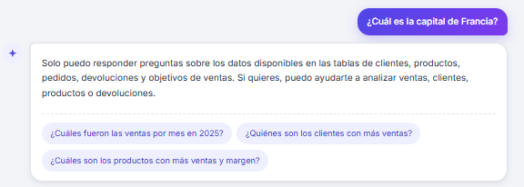
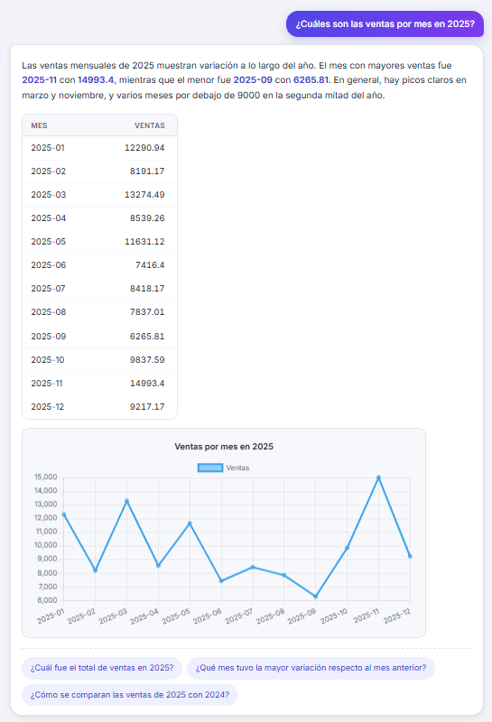
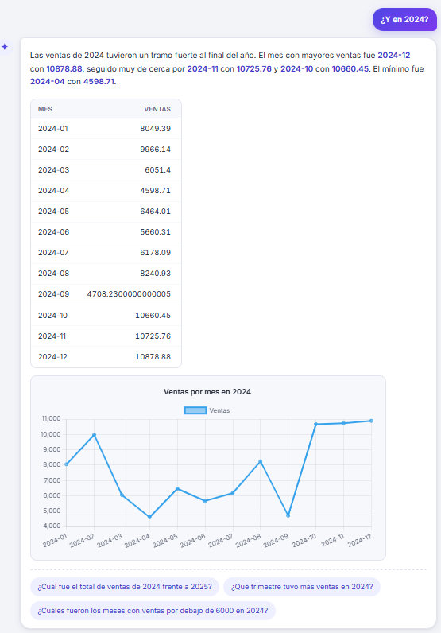
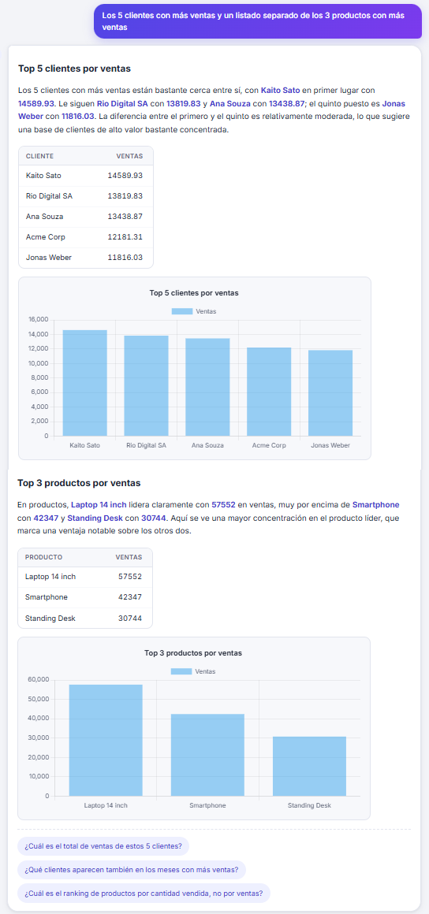
Capturas de la demo (plan B)
Respaldo
1
¿Cuáles son las ventas por mes en 2025?
2
¿Y en 2024?
3
Los 5 clientes con más ventas y un listado separado de los 3 productos con más ventas
4
¿Cuál es la capital de Francia?
Notes:
Capturas de la demo real, una por consulta. La consulta 3 son dos capturas encadenadas: clientes arriba y productos abajo. Si cambian los datos o el modelo, volver a capturar antes de la clase.

Slide 24
Atajos y datos materializados
Respaldo
Atajos para preguntas frecuentes
Datos materializados
Previsto: las preguntas frecuentes llevan un SQL validado y no pasan por el LLM. Hoy ninguna lo tiene cargado.
ERP
Copias locales
Agente
Un job programado copia los datos del ERP a tablas locales. El agente consulta solo las copias.
Más rápida
Más barata
Siempre igual
Performance estable.
El agente no toca el ERP en vivo.
Aparte: al terminar la copia, se dispara un pronóstico de DSO con ML.
Pregunta frecuente
Sin llamar al LLM para generar el SQL.
SQL ya validado
Ejecución
Notes:
Atajos: están previstos, pero no activos. Las preguntas estándar del caso real se muestran como sugerencias para clickear, pero ninguna tiene un SQL cargado, así que hoy siempre genera el LLM. El match sería por texto exacto.
Pronóstico: lo dispara el job al terminar la copia y corre en la API Python. Es un ensamble de cuatro modelos: Random Forest, Gradient Boosting, XGBoost y suavizado exponencial.
Que el agente no toque el ERP depende de la lista de tablas permitidas, no de los permisos de la base.

Slide 25
Lo que todavía falta en el caso real
Respaldo
!
Sin CI/CD
!
Deploy con pasos manuales
Cada deploy es manual.
Hay pasos que no están en los descriptores de deploy.
!
La UI llama directo al agente
!
Un solo usuario de base
Sin pasar por el middleware: no hay un punto central para registrar o limitar el tráfico.
Ejecuta el SQL del LLM y escribe los logs, así que tiene lectura y escritura. Falta uno de solo lectura para las consultas.
Notes:
Sirve si preguntan por los trade-offs de llevarlo a producción.

